Slide 1
Восьме травня
Класна робота
Правопис часток

Slide 2
Разом
Аби -, ані -, де -, чи -, чим -,
що -, як -,сь -
Наприклад: анітрохи, щось
Би(б), то, що в складі сполучників :
щоб, нібито, абощо, немовбито
Же( ж) у складі часток : аякже, атож

Slide 3
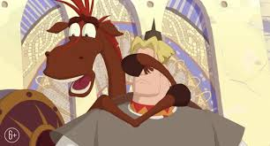
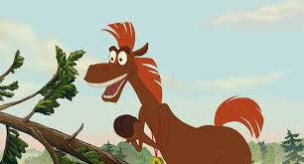
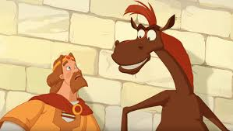
Тренувальна вправа
і
Доберіть репліки популярному персонажу, які б містили частки, що пишемо разом.

Slide 4
Через дефіс
Казна -, хтозна -, - будь, будь -, небудь -:
будь-хто, який - небудь
Бо, но, то, от, таки, коли вони виділяють
значення окремого слова : давай – но,
зробив – таки.
Частку таки пишемо окремо, якщо вона
стоїть перед словом, якого стосується:
таки зробив.

Slide 5
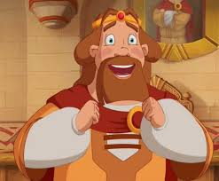
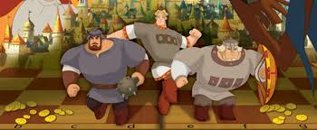
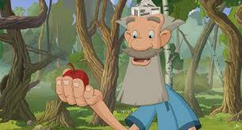
Тренувальна вправа
Доберіть репліки популярному персонажу, які б містили частки, що пишемо через дефіс.

Slide 6
Окремо
Би(б), же(ж) : коли б, прийшов же
Що в сполуках дарма що, поки що, хіба що,
тільки що, що ж до.
Якщо між часткою і словом , до якого
вона приєднується, стоїть інша частка
чи прийменник: все ж таки, іди ж бо…

Slide 7
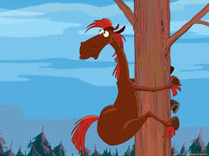
Тренувальна вправа
Допоможи Юлію !
Випиши слова, які треба писати окремо.
Ота(ж), зрозуміли(б),
казна(що), яко(сь), написав ( таки), ( таки) написав, адже( ж), іди(бо), (що)дня, сиди(ж)бо, як(от), (аби)коли, попроси(ж)бо, неначеб(то), вона(ж)таки, та(й), хоча(б), поки(що), що(то)за, навряд(чи), зловив(би), хай(спробує), був(би),
обачніше(б).
Рятуйте!

Slide 8
Самоперевірка. Пригадайте, коли частки пишемо…
Разом…
Окремо……
Через дефіс…

Slide 9
Домашнє завдання
§ 49. Правопис часток. Сторінка 183.
Вправа 528.
Творче завдання ( за бажанням)

